Slide 1
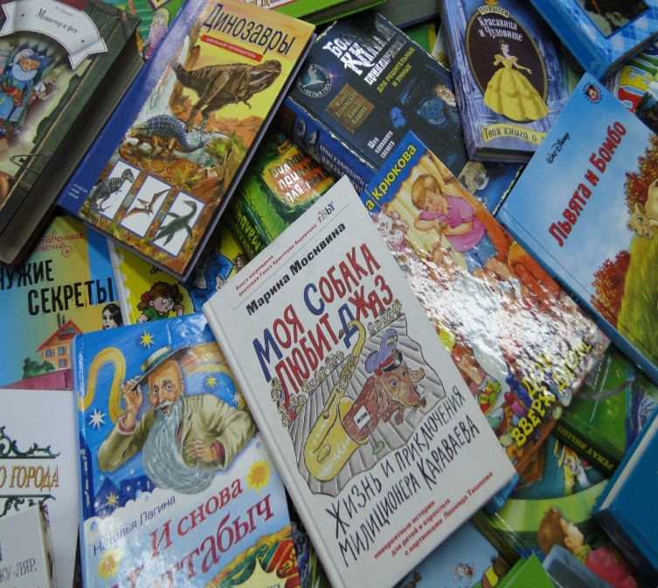
Стартовала Всероссийская акция по сбору литературы для детей из ДНР и ЛНР «Книги – Донбассу»
Цель данной акции – вернуть детям Донбасса возможность учиться, развиваться в привычной русскоязычной среде.
В Республике Татарстан сбор книг осуществляется централизованно, важно подчеркнуть, что принимаются детские книги: художественные, образовательные, публицистика, книги-игрушка для малышей, общеразвивающие, специализированная литература для детей и т.д., но обязательно на русском языке, в хорошем состоянии. Особое внимание рекомендуется уделить классической детской литературе (А.С.Пушкин, К.Чуковский, А.Барто, А.Волков и др.), а также книгам по школьной программе, книгам про войну, блокаду и современным детским и подростковым произведениям.
Просим поддержать данную акцию и организовать сбор книг для детей ДНР и ЛНР. Акция продлится до 13 апреля 2022 года. Прием книг осуществляется по адресу: г.Казань, ул.Горького, д.12.

